Slide 1


GV: HÀ THỊ THÙY
SN: 1987
TĐ: Đại học

Slide 2

Tự nhiên và xã hội
Bài 7: Cùng khám phá trường học
SGK/ 32

Slide 3
Hoạt động Khởi động
Cả lớp hát bài : Đi học

Slide 4
Hoạt động 1: Kể về trường mình có những ai? Họ làm việc gì?

Slide 5
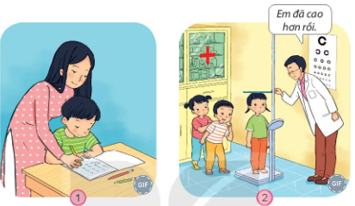
Tranh vẽ gì? Nói về ai? Công việc của học là gì?

Slide 6
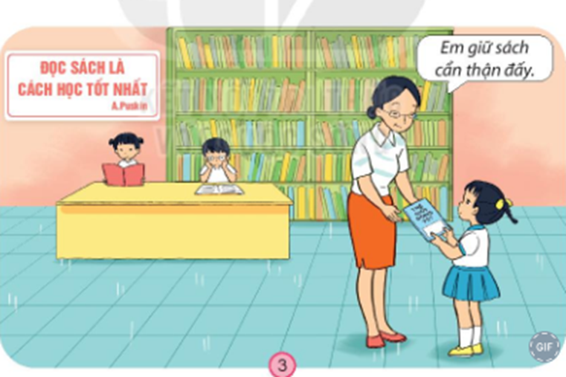

Slide 7



Slide 8

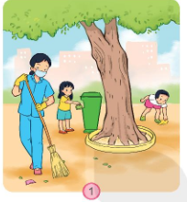
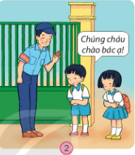
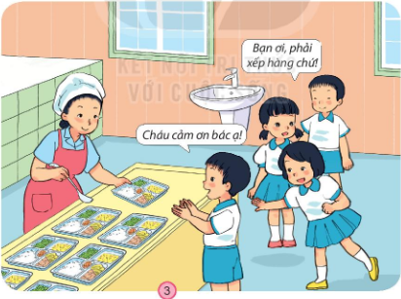
Hoạt động 3: Vận dụng quan sát bức tranh sau:
Các bạn đang làm gì?
Nếu là em , em sẽ làm gì?

Slide 9
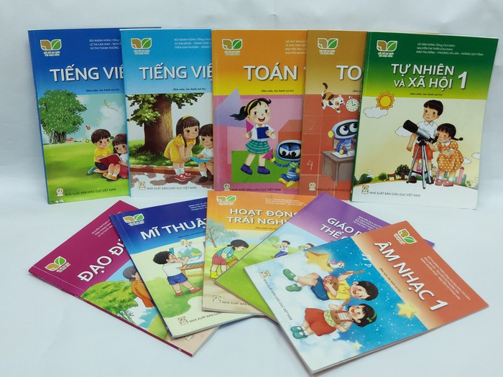
!
TRÂN TRỌNG CẢM ƠN QUÝ THẦY CÔ! Kính chúc sức khỏe!
Cảm ơn các em!
Chúc các em học giỏi

